Slide 1
背景图
立即开始（跳转登录界面）

Slide 2

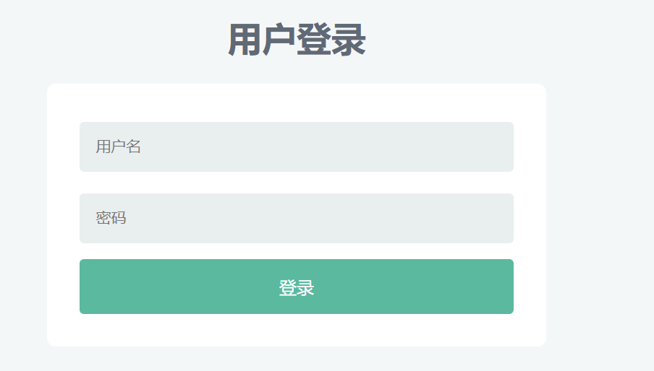
没有账户？在这创建
管理员登录

Slide 3
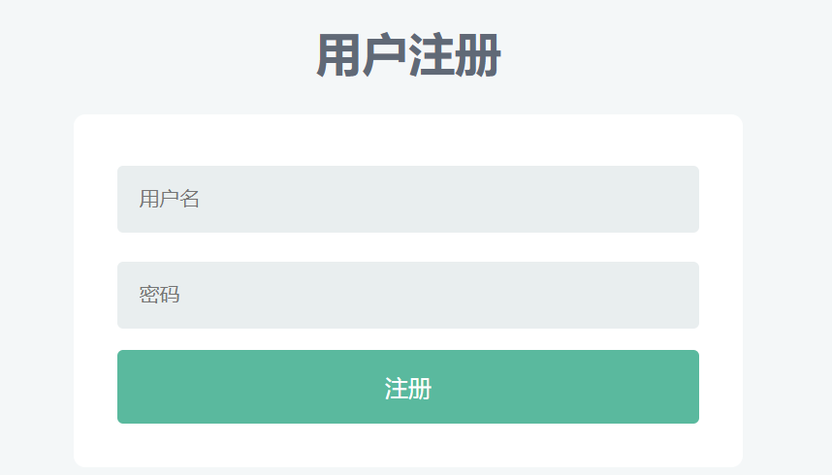
注册

Slide 4
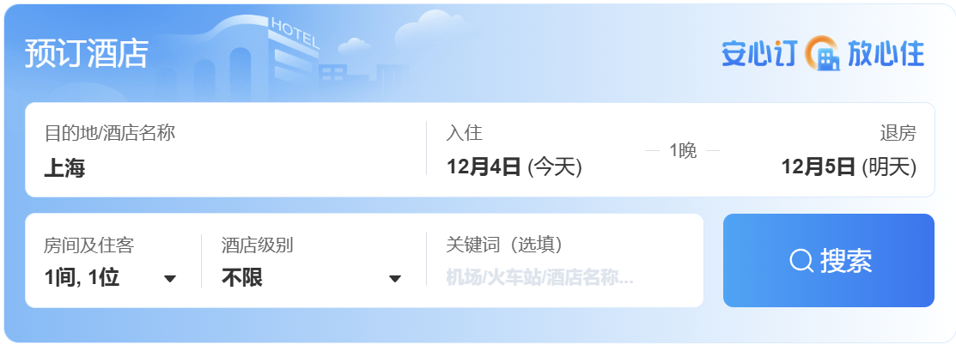
-
-
-
出发地
账户
编辑同行人
我的订单
首页

Slide 5
-
-
-
账户
编辑同行人
我的订单
出发地/目的地/night spent/邮轮型号/出发时间/到达时间/经停港口、时间/价格/
搜索后

Slide 6
-
-
-
出发地/目的地/night spent/邮轮型号/出发时间/到达时间/经停港口、时间/价格/
账户
编辑同行人
我的订单
展示entertainment
展示餐厅信息
订单详细

Slide 7
返回键
出发地/目的地/night spent/邮轮型号/出发时间/到达时间/经停港口、时间/价格/
添加同行人（初始有自己） +
跳转添加同行人界面
出行人列表 选择服务（房间 package）
确认支付按钮
付款界面

Slide 8
Amount due
选择付款方式
1.
2。
3.
支付界面
确认支付

Slide 9
Userid 用户名
membership
账户界面

